Slide 1
ENFERMEDADES DEL APARATO ESTOMATOGNÁTICO
"RIESGOS DE LA PATOLOGÍA MÁS FRECUENTES EN LA CAVIDAD ORAL"
CARLA JAEL LEON MORA
2.C

Slide 2
ANQUILOSIS
La anquilosis temporo-mandibular, es la fusión ósea, fibrosa o cartilaginosa de las superficies que conforman la articulación. La anquilosis puede presentarse en periodo de crecimiento o después de completado este, afectando la función mandibular y en ocasiones estética facial. Los daños que se pueden presentar en esta patología no son solo funcionales o estéticos si no también psicológicos.
Su causa puede ser una infección previa o una hemartrosis, producida por traumatismo, por degeneración articular, o por cirugía. En la anquilosis ósea no hay movimiento mandibular y en la fibrosa, los movimientos de apertura están limitados y los excéntricos totalmente abolidos.

Slide 3
SIGNOS Y SINTOMAS
Dolor localizado en la articulación temporo-mandibular.
Dolor al masticar.
Chasquidos articulares al abrir o cerrar la boca.
Bloqueos mandibulares de apertura o cierre.
Limitación de la apertura de la boca y sus movimientos laterales o protrusivos.
Apretamiento nocturno (en caso de bruxismo).
Mal oclusión de los dientes (mordida abierta uní o bilateral) o mordida cruzada.
Asimetría facial por crecimiento anormal del cóndilo.

Slide 4
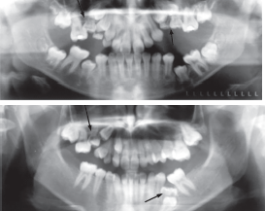

Slide 5
PALADAR HENDIDO
El paladar hendido se presenta cuando el paladar no se cierra completamente sino que deja una abertura que se extiende hasta la cavidad nasal. La hendidura puede afectar a cualquier lado del paladar. Puede extenderse desde la parte anterior de la boca (paladar duro) hasta la garganta (paladar blando). A menudo la hendidura también incluye el labio. El paladar hendido no es tan perceptible como el labio leporino porque está dentro de la boca. Puede ser la única anomalía que presenta el niño o puede estar asociado con el labio leporino u otros síndromes.

Slide 6
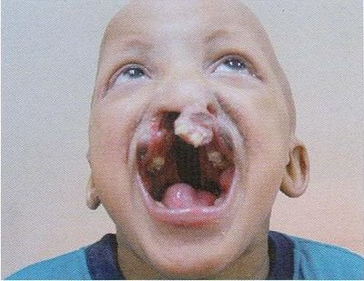

Slide 7
LABIO LEPORINO
El labio leporino es una anomalía en la que el labio no se forma completamente durante el desarrollo fetal. El grado del labio leporino puede variar enormemente, desde leve (muesca del labio) hasta severo (gran abertura desde el labio hasta la nariz).
El labio leporino recibe distintos nombres según su ubicación y el grado de compromiso del labio. Una hendidura en un lado del labio que no se extiende hasta la nariz se denomina unilateral incompleta. Una hendidura en un lado del labio que se extiende hasta la nariz se denomina unilateral completa. Una hendidura que compromete ambos lados del labio y que se extiende y compromete la nariz se denomina bilateral completa.

Slide 8
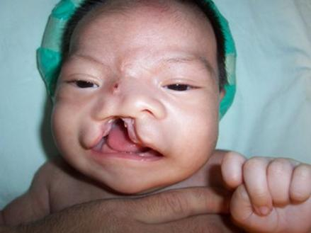

Slide 9
El labio leporino y, o el paladar hendido son causados por múltiples genes heredados de ambos padres.
SINTOMAS
Los síntomas de estas anomalías son visibles en el primer examen que realice el médico de su hijo. Aunque el grado de deformación puede variar, tras la inspección de la boca y los labios puede notarse la anomalía, ya que hay un cierre incompleto del labio, del paladar, o de ambos.

Slide 10
MUCOSITIS
Es la hinchazón, irritación y ulceración de las células mucosas que revisten el tracto digestivo. Puede desarrollarse desde la boca hasta el ano
Es un efecto secundario de las quimioterapias y es causado por que los agentes de la quimioterapia no distinguen entre las células saludables y las células cancerosas, por lo tanto las células del tracto digestivo pueden ser destruidas con más facilidad ya que estas se reproducen mas rápidamente y con mas facilidad que el resto de las células del cuerpo, por lo tanto se desintegra el revestimiento de protección. La mucositis se puede complicar con la presencia de náuseas y vómitos.

Slide 11
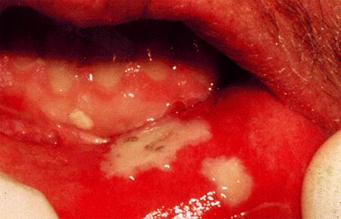
SIGNOS Y SÍNTOMAS
Atípica a los alimentos muy fríos o muy calientes.
Sequedad inusual de la boca.
Fiebre.

Slide 12
ENFERMEDADES PERIODONTALES
Las enfermedades periodontales inflaman y destruyen las estructuras que rodean y sostienen los dientes, principalmente las encías, el hueso y la capa externa de la raíz del diente. Si no se retira, cuidadosamente, todos los días con el cepillo y el hilo dental, la placa se endurece y se convierte en una sustancia dura y porosa llamada cálculo (también conocida como sarro). Las toxinas, que se producen por la bacteria en la placa, irritan las encías. Al permanecer en su lugar, las toxinas provocan que las encías se desprendan de los dientes y se forman bolsas periodontales, las cuales se llenan de más toxinas y bacteria.
También pueden influir otras alteraciones del organismo como la diabetes mellitus, la malnutrición, la leucemia, el SIDA y el tabaquismo. Eventualmente, el diente se caerá o necesitará ser extraído.

Slide 13
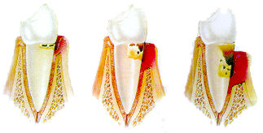

Slide 14
GINGIVITIS
La gingivitis es una forma de enfermedad periodontal que se presenta cuando una inflamación e infección destruyen el tejido de soporte de los dientes, incluyendo la gingival(encías), los ligamentos periodontales y los alvéolos dentales (hueso alveolar). Las encías inflamadas duelen, se hinchan y sangran fácilmente.
es causada por los depósitos de la placa bacteriana . Se acumula, alrededor de los dientes próximos .

Slide 15
Aunque la causa principal de la gingivitis es la placa bacteriana, otros factores pueden empeorar la inflamación:
El embarazo, (debido a los cambios hormonales que aumentan la sensibilidad de las encías)
La pubertad
La diabetes no controlada
Lesión o trauma en las encías, incluyendo el cepillado y el uso de seda dental demasiado fuerte.
La mala oclusiónde los dientes (dientes desalineados)
Los bordes ásperos de las obturaciones y la aparatología oral mal colocada o contaminada (como aparatos ortodóncicos, prótesis, puentes y coronas) pueden irritar las encías e incrementar los riesgos de gingivitis.
Etc.

Slide 16
SIGNOS Y SÍNTOMAS
Úlceras bucales
Encías inflamadas
Encías con coloración roja brillante o roja púrpura
Encías brillantes
Encías que sangran con facilidad y aparece sangre en el cepillo dental, inclusive con un cepillado suave
Encías que se muestran sensibles sólo al tacto, si no se tocan son indoloras

Slide 17
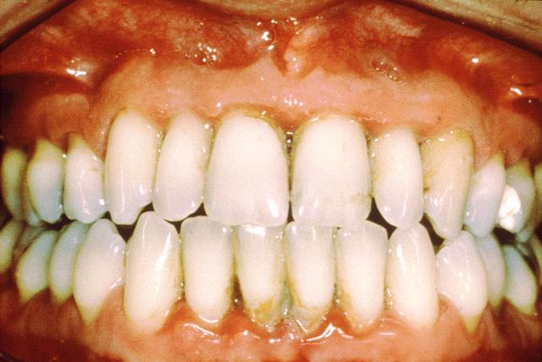

Slide 18
LA GINGIVITIS DESCAMATIVA
Es un proceso poco conocido y doloroso que afecta con frecuencia a las mujeres en la posmenopáusica. En esta enfermedad, las capas externas de las encías se separan del tejido subyacente, dejando al descubierto las terminaciones nerviosas. Las encías se vuelven tan frágiles que esas capas se pueden desprender al frotarlas con un algodón o con el estímulo de aire de una jeringa odontológica.

Slide 19
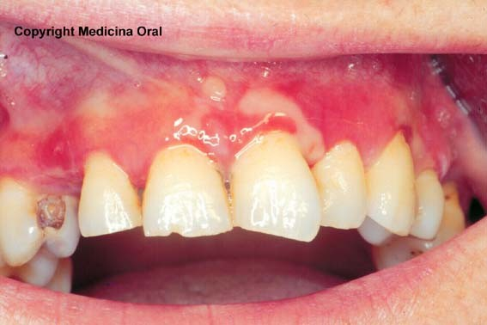

Slide 20
LA GINGIVITIS DE LA LEUCEMIA
Es la primera manifestación de la enfermedad en casi el 25 por ciento de los niños afectados de leucemia. Una infiltración de células de leucemia dentro de las encías causa la gingivitis, que empeora a causa de la incapacidad del sistema inmunológico para combatir la infección. Las encías enrojecen y sangran con facilidad. A menudo, la hemorragia persiste durante varios minutos, dado que la sangre no coagula con normalidad en los afectados de leucemia.

Slide 21
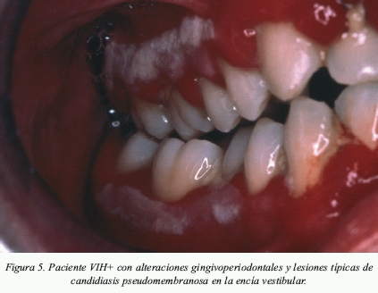

Slide 22
ENFERMEDAD DE LAS TRINCHERAS
La enfermedad de las trincheras (infección de Vincent, gingivitis ulcerosa necrosante aguda) es una infección dolorosa, no contagiosa, de las encías que causa dolor, fiebre y cansancio.
La escasa higiene bucal suele contribuir al desarrollo de la infección, lo mismo que el estrés físico o emocional, una dieta escasa o debida a que se duerme poco. La infección se presenta muy a menudo en personas con gingivitis simples, enfrentadas a un problema que les produce tensión nerviosa como, por ejemplo, los exámenes de estudios o el cambio de trabajo. Este proceso es más frecuente en los fumadores que en los no fumadores.

Slide 23
SÍNTOMAS
Por lo general, la enfermedad de las trincheras comienza repentinamente con dolor en las encías, una sensación de malestar y cansancio general. También provoca halitosis (mal aliento). Los extremos de las encías entre los dientes se erosionan y se cubren de una capa gris de tejido muerto. Las encías sangran con facilidad y duelen al comer y tragar. A menudo, los ganglios linfáticos del cuello debajo de la mandíbula se inflaman y aparece algo de fiebre.

Slide 24
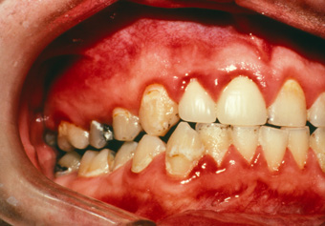

Slide 25
PERIODONTITIS
La periodontitis (piorrea) aparece cuando la gingivitis se propaga a las estructuras que sostienen el diente, es una de las causas principales del desprendimiento de los dientes en los adultos y es la principal en las personas de mayor edad.
acumulación prolongada de placa bacteriana y sarro entre los dientes y las encías, favoreciendo así la formación de oquedades profundas entre la raíz del diente y el hueso subyacente

Slide 26
SIGNOS Y SÍNTOMAS
La hemorragia
La inflamación de las encías
Encías que presentan un color rojo brillante o rojo purpúreo
Encías que sangran con facilidad
El mal aliento (halitosis).
Es común que los dientes delanteros se proyecten hacia afuera.
Habitualmente la periodontitis no causa dolor hasta que los dientes se aflojan lo suficiente para moverse al masticar o hasta que se forma un absceso (acumulación de pus).
Encías que se desprenden de los dientes
Dientes flojos o separados
Pus entre la encía y el diente
Cambio en el ajuste de dentaduras parciales.

Slide 27
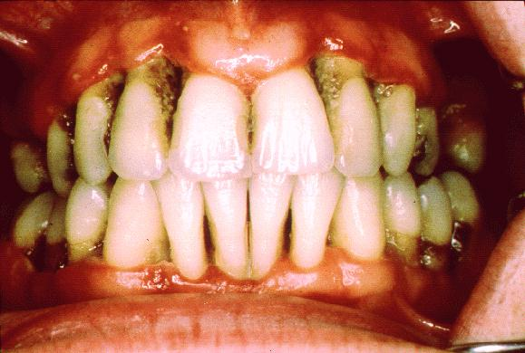

Slide 28
PERIODONTITIS LIGERA
Si la gingivitis no es tratada, puede progresar hacia una periodontitis. En esta etapa ligera del mal, la enfermedad periodontal empieza a destruir el hueso y el tejido que sostienen a los dientes.

Slide 29
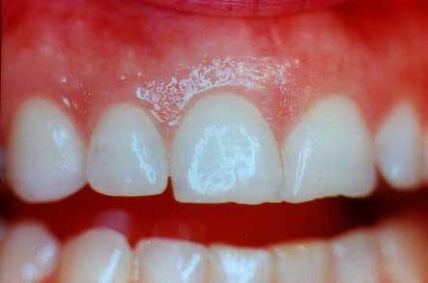

Slide 30
PERIODONTITIS MODERADA A AVANZADA
La periodontitis moderada a avanzada se desarrolla si las primeras etapas de la enfermedad pasan desatendidas. Esta es la forma más avanzada de la enfermedad en donde ocurre una extensa pérdida de hueso y tejido.

Slide 31
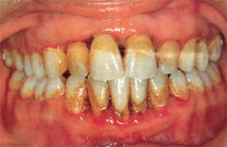

Slide 32
PERIODONTITIS JUVENIL
La periodontitis juvenil localizada (PJL) ocurre en adolescentes y se caracteriza por la rápida pérdida del hueso alrededor de los dientes permanentes. De manera irónica, los jóvenes con PJL forman muy poca placa dental o sarro. La periodontitis juvenil generalizada es considerada, por lo general, una enfermedad de adultos jóvenes, aunque puede iniciarse cerca de la pubertad. Se caracteriza por inflamación marcada y fuerte acumulación de placa y sarro. Las bolsas se pueden formar alrededor de los dientes afectados, llenándose de infección. Si no es tratada oportunamente, la infección puede conducir a la pérdida de hueso, lo que hace que los dientes se aflojen.

Slide 33
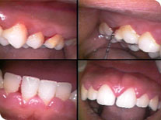

Slide 34
HIPERPLASIA CONDILAR
Es una alteración que se caracteriza por el crecimiento excesivo y progresivo que afecta el cóndilo, cuello, cuerpo y la rama mandibular. Es una enfermedad auto limitante y deformante, porque el crecimiento es desproporcionado desde antes de terminar el crecimiento general del individuo y continúa cuando aquel ha concluido.
Se debe a un aumento no neoplásico en el número de células óseas normales.
La hiperplasia condilar (HC) puede ocurrir de forma aislada o bien asociada a la hiperplasia hemimandibular (HH). Esta última consiste en un aumento tridimensional de un lado mandibular con un crecimiento homogéneo de todo el hueso.

Slide 35
SIGNOS Y SÍNTOMAS
La HC se manifiesta por un sobrecrecimiento del cóndilo mandibular, el cual en las radiografías aparece con un "capuchón" óseo. A diferencia de la hipoplasia condilar, la HC surge en la segunda década de vida, una vez el crecimiento mandibular del otro lado ha finalizado; por ello, las deformidades faciales asociadas no son tan evidentes. Hay una asimetría casi exclusivamente mandibular con desviación de la línea media hacia el lado sano, e inclinación del plano oclusal hacia ese flanco. La cirugía condilar estará indicada en casos en los que se demuestre un crecimiento activo. Para ello se realiza una gamma grafía ósea con Tc99 y se evalúa la captación del marcador por parte de las células óseas condilares.

Slide 36
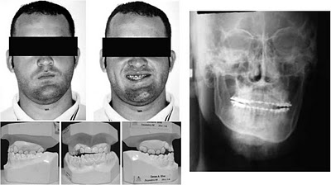

Slide 37
PARALISIS FACIAL DE BELL
La parálisis de Bell es un episodio de debilidad o parálisis de los músculos faciales sin explicación, el cual comienza repentinamente y empeora de tres a cinco días. Esta condición resulta del daño del 7º nervio craneal (facial), usualmente el dolor o malestar se produce en un lado de la cara y de la cabeza.
Esta enfermedad, puede padecerla cualquier persona a cualquier edad, pero ocurre con más frecuencia en las mujeres embarazadas y en las personas con diabetes, influenza, un resfrío o cualquier otra dolencia de las vías respiratorias superiores. La parálisis de Bell afecta a hombres y mujeres por igual.

Slide 38
SIGNOS Y SINTOMAS
Pérdida de sensibilidad en la cara.
Dolores de cabeza.
Lagrimeo.
Babeo.
Pérdida del sentido del gusto en las dos terceras partes anteriores de la lengua.
Hipersensibilidad al sonido en el oído afectado.
Incapacidad para cerrar el ojo del lado afectado de la cara.
Afecta los músculos que controlan las expresiones faciales, tales como la sonrisa, la mirada de reojo, el parpadeo o el cierre del párpado.

Slide 39
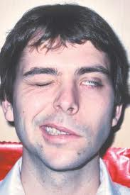

Slide 40
PARALISIS FACIAL PERIFERICA
Parálisis: Es una pérdida o disminución de los movimientos que se dan en una o varias partes del cuerpo, producidas por la infección propia del músculo o bien por causas neurológicas.
Nervio facial: Es un nervio motor que emite una raíz sensitiva, el intermediario de Wrisberg, por lo tanto es un nervio mixto.
Las fibras motoras del facial inervan de una manera general los músculos cutáneos de la cara y una porción del cuello, mientras que las fibras sensitivas van a inervar los ganglios submaxilares y sublinguales, así como la mucosa lingual.

Slide 41
SIGNOS Y SINTOMAS
El modo de aparición de la parálisis facial periférica varía según la causa que la produce.
Cuando aparece consecutivamente a un traumatismo o después de una intervención quirúrgica, suele tener un comienzo brusco y, por así decir, inmediato: se instala desde el principio y los signos que la constituyen se observan también con el máximo de intensidad.
Sin embargo, cuando el traumatismo sólo ha lesionado parcialmente el facial, sin determinar la sección completa del nervio, la parálisis puede instalarse de un modo progresivo y, por otra parte, puede ser incompleta.
Hay un tipo frecuentemente observado de parálisis “a frigore” cuya aparición es generalmente rápida, mientras que los pródromo, en la esfera sensitiva, dolores, hormigueos, son raros o desaparecen enseguida.
Al despertarse, o bien en estado de vigilia, el paciente resulta bruscamente sorprendido por el aspecto anormal de su cara.
Los signos de la parálisis facial deben estudiarse en estado de reposo y cuando el enfermo ejecuta movimientos voluntarios o provocados.

Slide 42
